Slide 1
openEuler-22.03-LTS-SP1 kernel 回合Intel AMX特性导致KABI变更问题分析

Slide 2
KABI相关背景简介
ABI定义：
ABI（Application Binary Interface）涵盖了各种细节：
数据类型、大小和对齐;
调用约定（控制着函数的参数如何传送以及如何接受返回值）；
系统调用的编码和一个应用如何向操作系统进行系统调用；
以及在一个完整的操作系统ABI中，目标文件的二进制格式、程序库等等。
KABI（Kernel Application Binary Interface）指的是linux内核的应用程序二进制接口，但只针对内核导出函数。Linux内核的全部导出函数记录在Module.symvers中，这个文件在内核编译完成后生成。
所谓KABI兼容，驱动模块无需基于新版本内核重编即可在新版本内核上加载运行.
KABI校验：
Linux通过KABI的校验保证内核导出函数二进制接口的一致性，这样的好处是即使在linux内核上合入了新的特性，只要保证KABI兼容性，合入特性前编译的驱动模块也可以正常使用。
KABI校验的核心是对内核导出函数的CRC值的校验。在文件Module.symvers中记录了内核各个函数的导出函数及相应的CRC值，以常用的printk为例：
0xea147363 printk vmlinux EXPORT_SYMBOL
这四项分别对应的是CRC值、导出函数、所属模块以及其使用的内核函数导出宏。这里如果CRC值0xea147363发生变化，其KABI检查就会失败。
对于内核来说，只要合入的补丁不使原先内核导出函数的CRC值发生变化，其KABI校验就会通过。
影响导出函数的CRC值的因素：
主要表现在以下几个方面：
函数入参个数。
函数入参数组长度。
函数入参和返回值的数据类型。
函数入参或返回值被const修饰符修饰。
如果数据类型是枚举、联合体、结构体，里面的成员发生变化都会影响CRC码的计算，如成员增减，数据类型变化等。如果结构体等有多层嵌套定义的，只要有一层中有成员发生变化，也会影响CRC码。

Slide 3
AMX 特性引入 KABI 变更情况
Intel AMX(Advanced Matrix eXtension)特性回合openEuler-22.03-LTS-SP1分支会引入如下结构体中元素的修改：
1. fpu 重构，简介影响 task_struct 变更
struct fpu {
……
+ struct fpstate *fpstate;
+ struct fpstate *__task_fpstate;
+ struct fpu_state_perm perm;
- union fpregs_state state;
……
}; // 导致了x86 3164个白名单接口中与task_struct相关的1857个接口KABI变更
2. exception_table 重构
struct exception_table_entry {
- int insn, fixup, handler;
+ int insn, fixup, type;
}; //导致了x86 3164个白名单接口中与struct module相关的1718个接口KABI变更
3. AT_VECTOR_SIZE_ARCH 变更，导致 mm_struct 内嵌数组大小变更
struct mm_struct {
……
unsigned long saved_auxv[46];
+ unsigned long saved_auxv[48];
……
}; //导致了x86 3164个白名单接口中与mm_struct相关的1844个接口KABI变更
4. thread_struct 变更，简介影响到了 task_struct 变更
struct thread_struct {
……
+ u32 pkru;
……
} //导致了x86 3164个白名单接口中与task_struct相关的1857个接口KABI变更
Notes:
变动情况，及影响。兼容性 SIG 的影响。

Slide 4
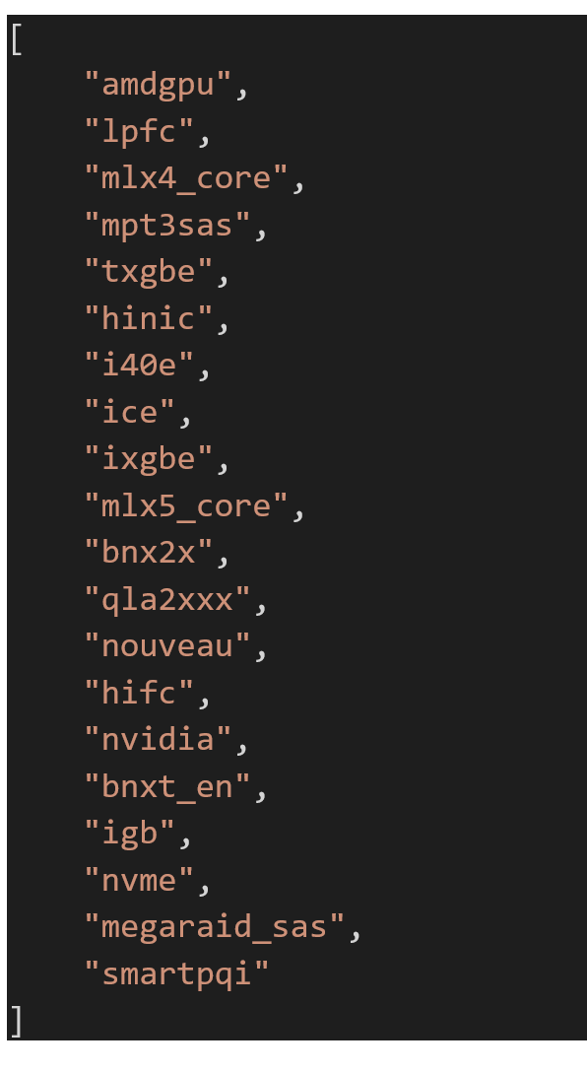
KABI 变更的影响：几乎所有主流厂家的驱动都受影响
受影响的驱动列表
针对 22.03 版本正式发布驱动的厂家情况如下： 博通 raid 卡 已发 mellanox 网卡 已发 qlogic FC卡 未发 emulex FC卡 未发
kabi变更, 会导致在网版本无法直接升级到新版本,
会导致多个版本同时维护, 导致维护版本数量增加。

Slide 5
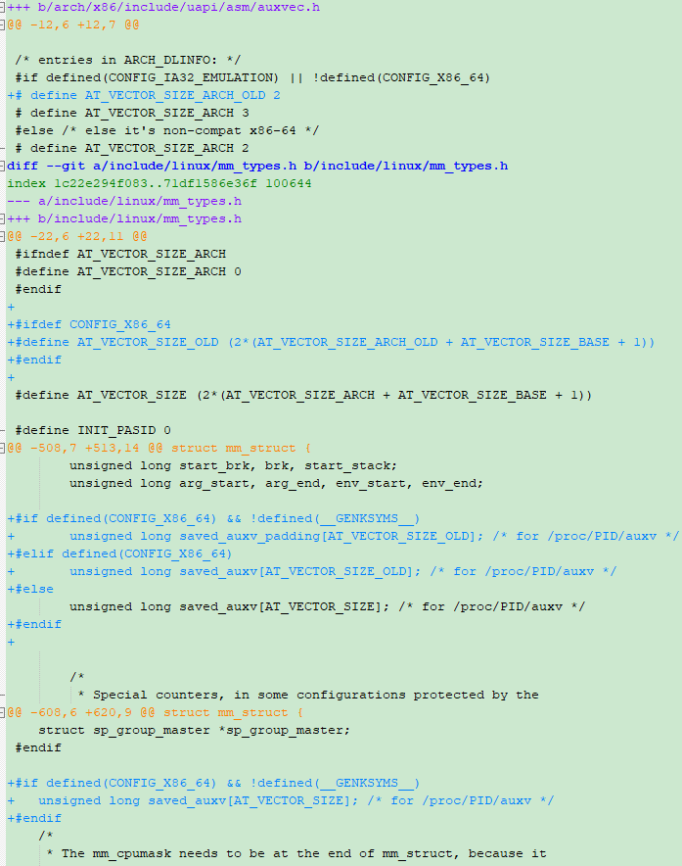
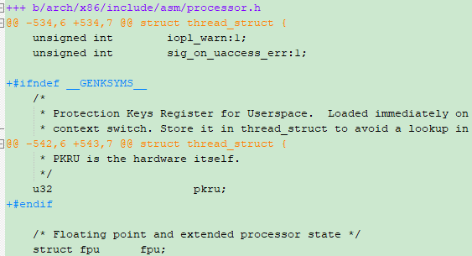
openEuler临时修复方案 针对task_struct 和mm_struct变更

Slide 6
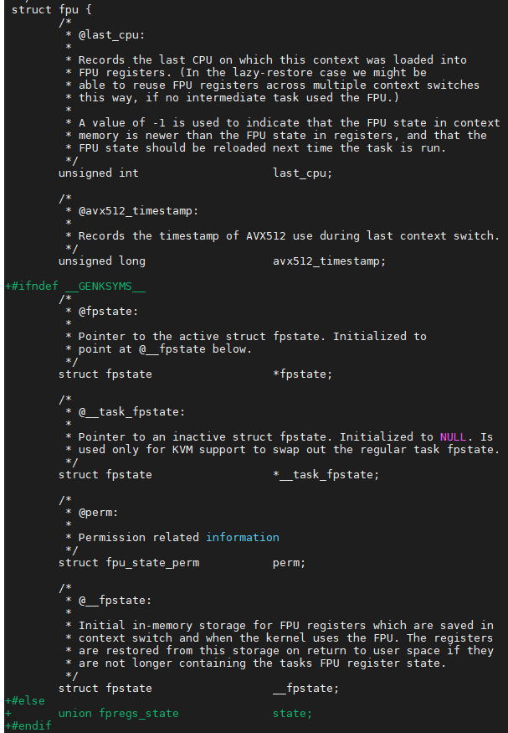
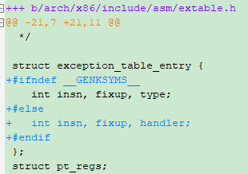
openEuler临时修复方案 针对struct exception_table_entry struct fpu变更

Slide 7
建议： 修复KABI变更后再合入Intel AMX特性: 理由和应对措施： 1.假设 struct fpu ,struct thread_struct 等x86底层数据结构驱动基本不访问； 2.尝试在openEuler-22.03-LTS-SP1 版本添加限制驱动代码使用这些数据结构的约束；

Slide 8
Thank you

Slide 9
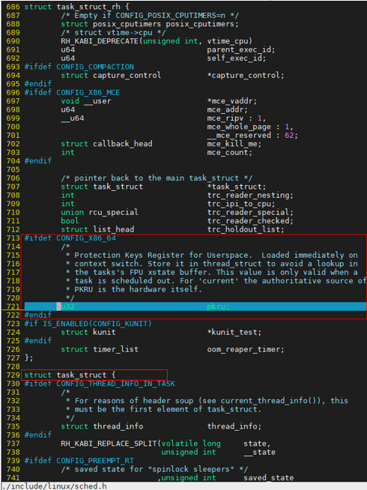
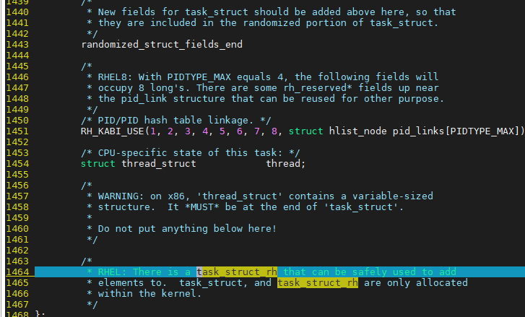
业界(rh4.18.0-408.el8)类似修复方案 -- 修复task_struct 新增pkru元素

Slide 10
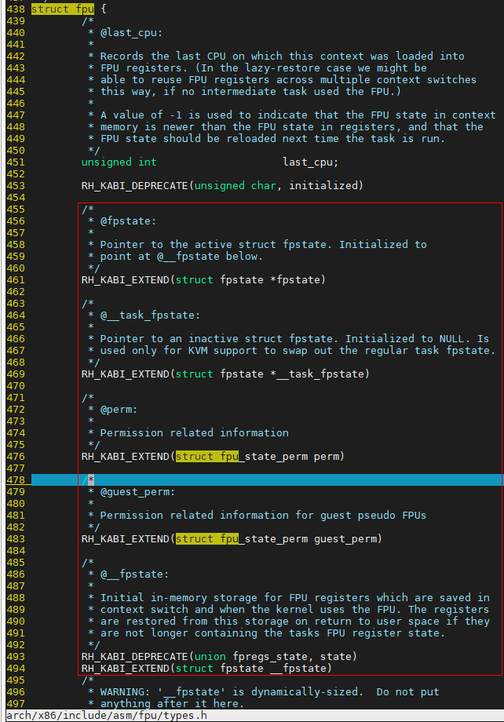
业界类似修复方案 -- 修复struct fpu新增fpstate/ __task_fpstate等元素

Slide 11
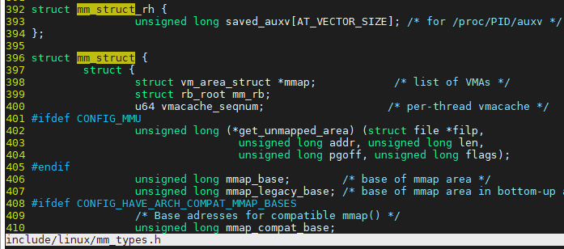
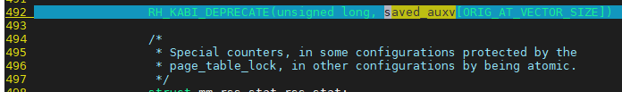
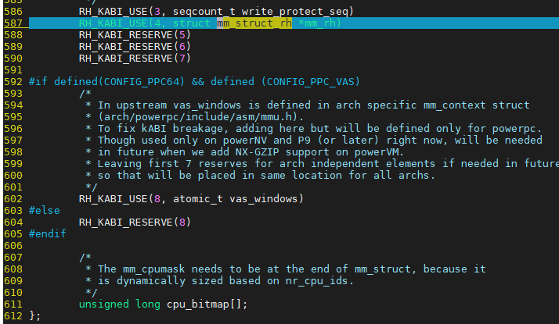
业界类似修复方案 -- 修复mm_struct扩展saved_aux数组元素

Slide 12
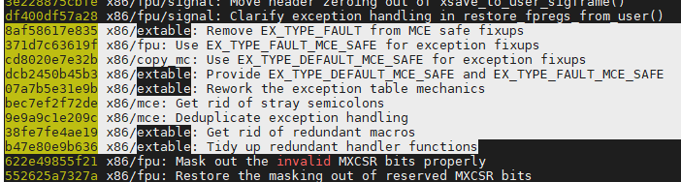
业界类似修复方案 – struct exception_table_entry变更相关补丁未合入

